Slide 1

DREAMER
QUATRO DUMMIES

Slide 2


Проблем
Туесарите страдат от липса на пълноценен сън. Ежедневната нужда се е превърнала в блян, а и дори хоби.

Slide 3
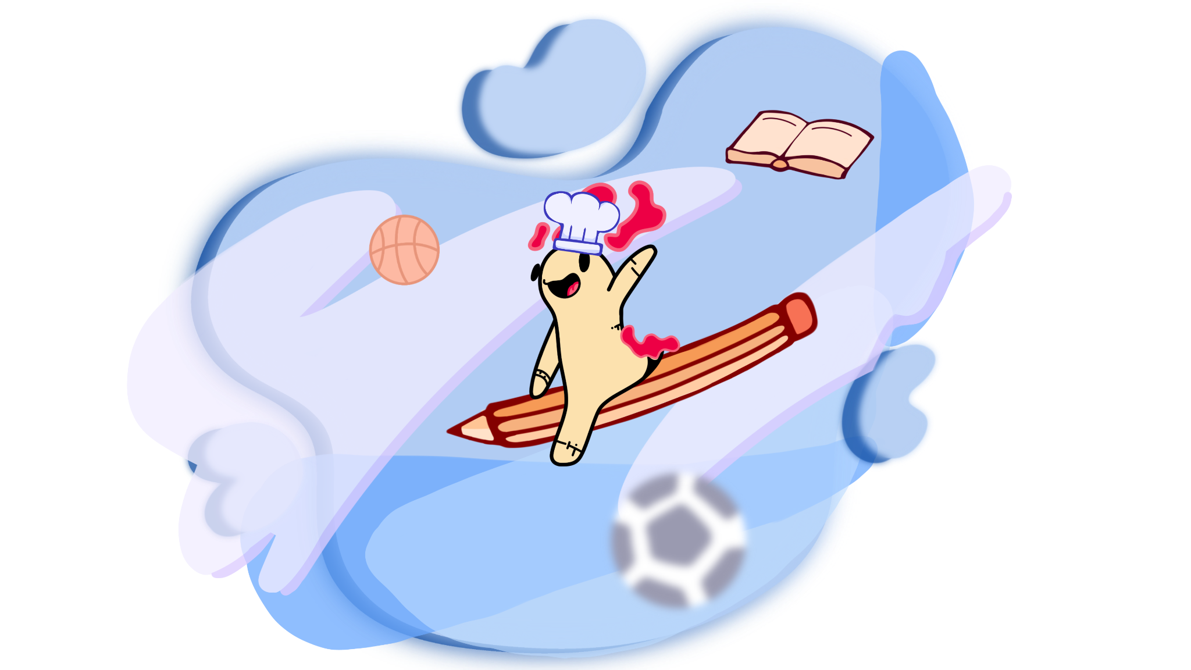
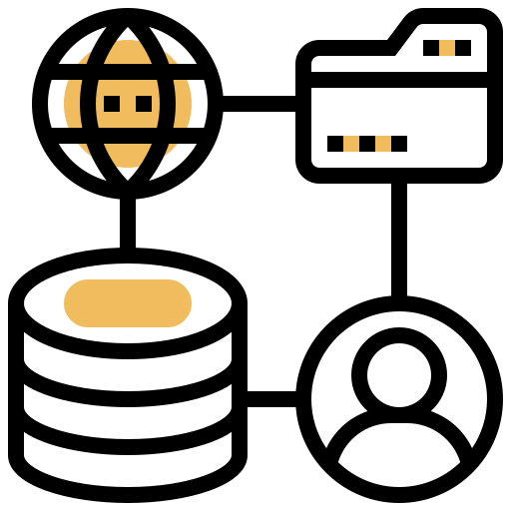
Решения
Създаване на система, включваща две устройства, база данни и уеб сайт, които да следят и анализират съня

Slide 4
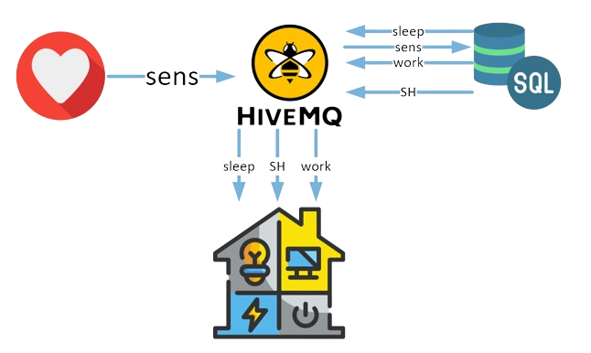
Блок схема

Slide 5
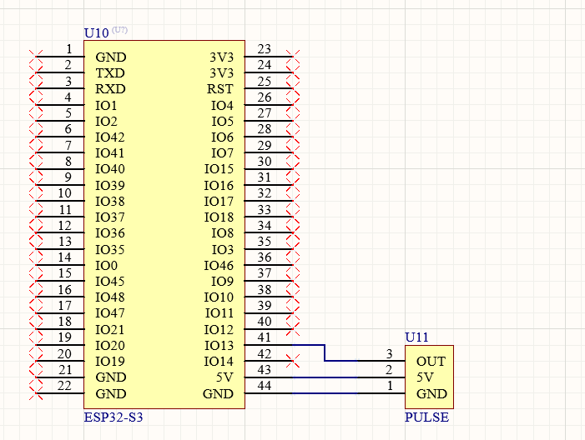
Електрическа схема пулс

Slide 6
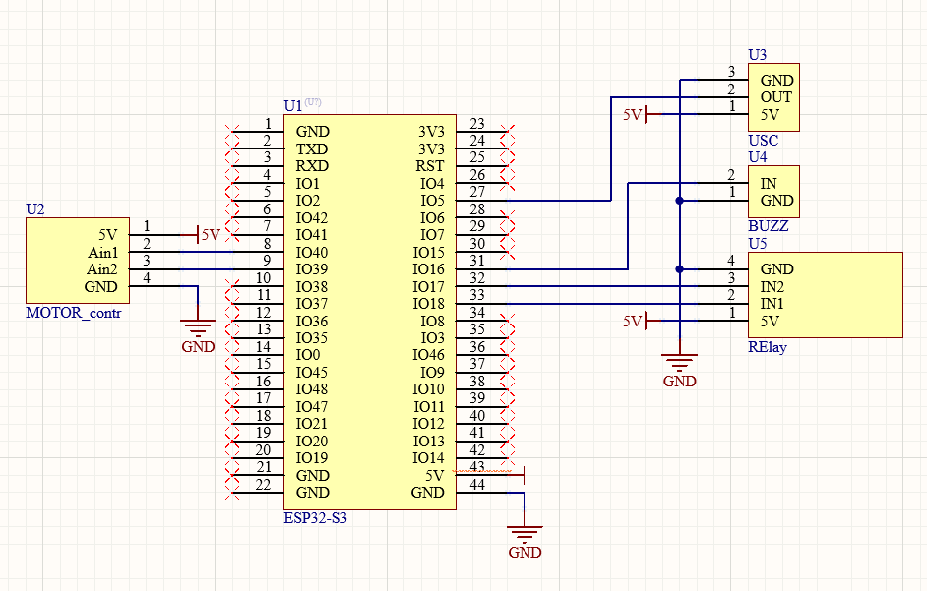
Електрическа схема

Slide 7





Използвани технологии

Slide 8
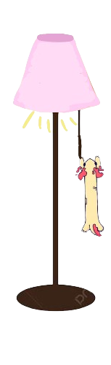
DEMO

Slide 9


ПРОЦЕС НА РАЗРАБОТКА
Ден 2
Първи работен ден
Ден 3
Втори работен ден
Ден 1
Измерване на данни от устройство за пулс. Връзка с MQTT брокер и MySQL база данни
Измисляне на идея и план за нейното реализиране
Свързаност между всички устройства. Създаване на уебсайт за нагледност на данните

Slide 10
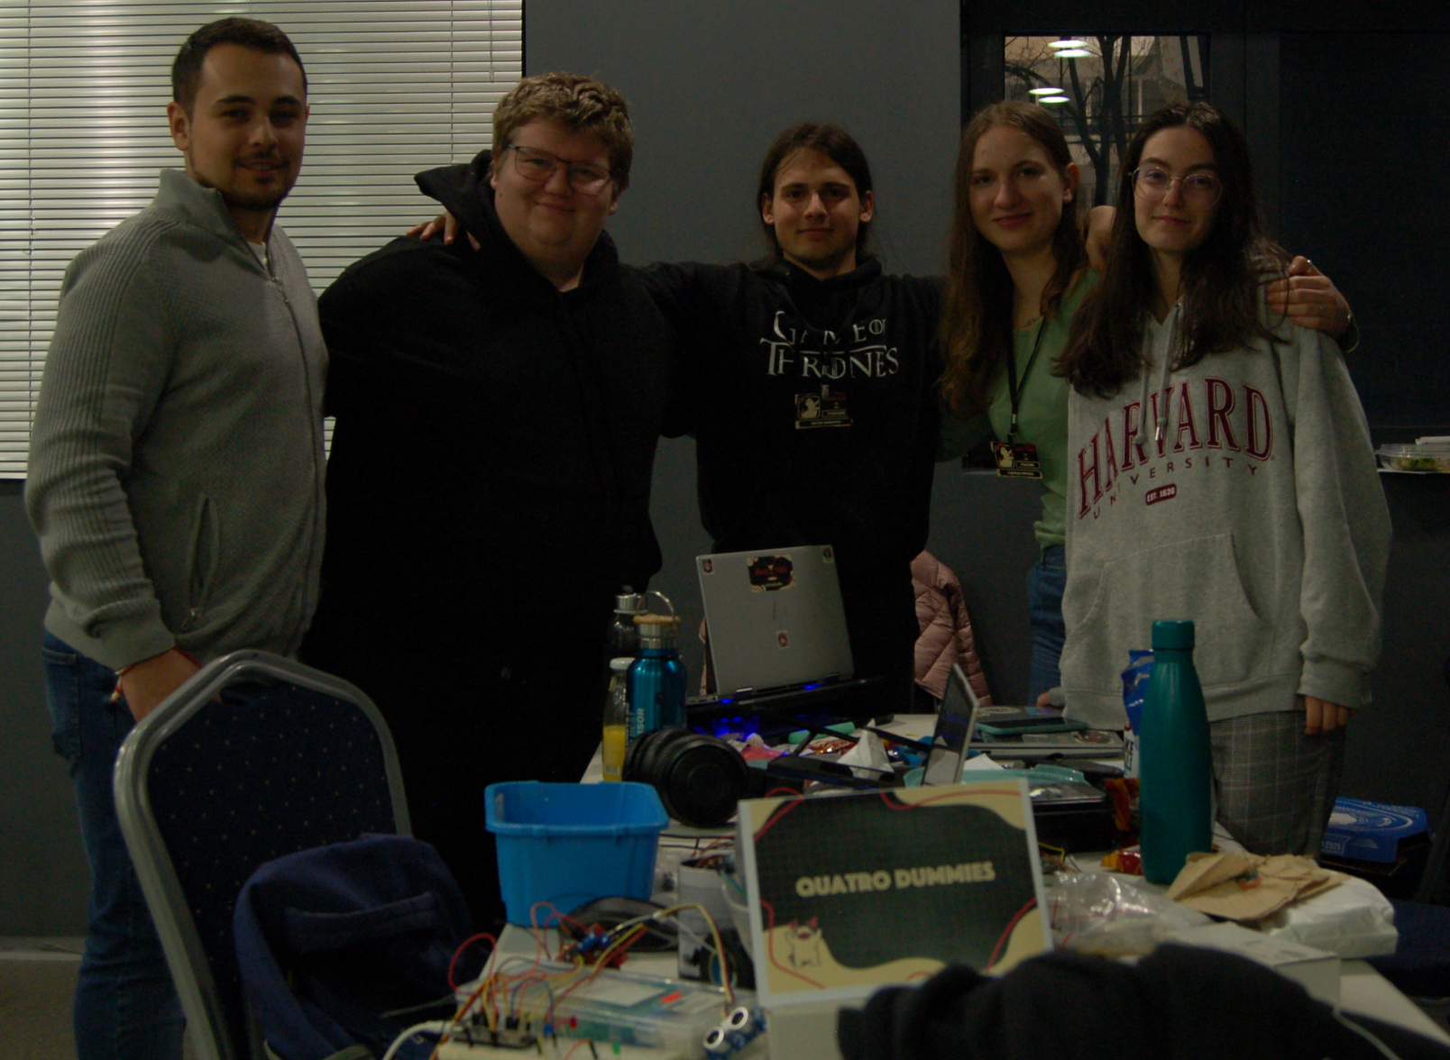
Нашият екип

Slide 11
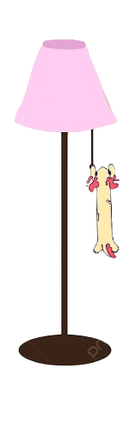
БЛАГОДАРИМ
ЗА
ВНИМАНИЕТО!

Slide 12
БЛАГОДАРИМ
ЗА ВНИМАНИЕТО!
Въпроси?

